Slide 1
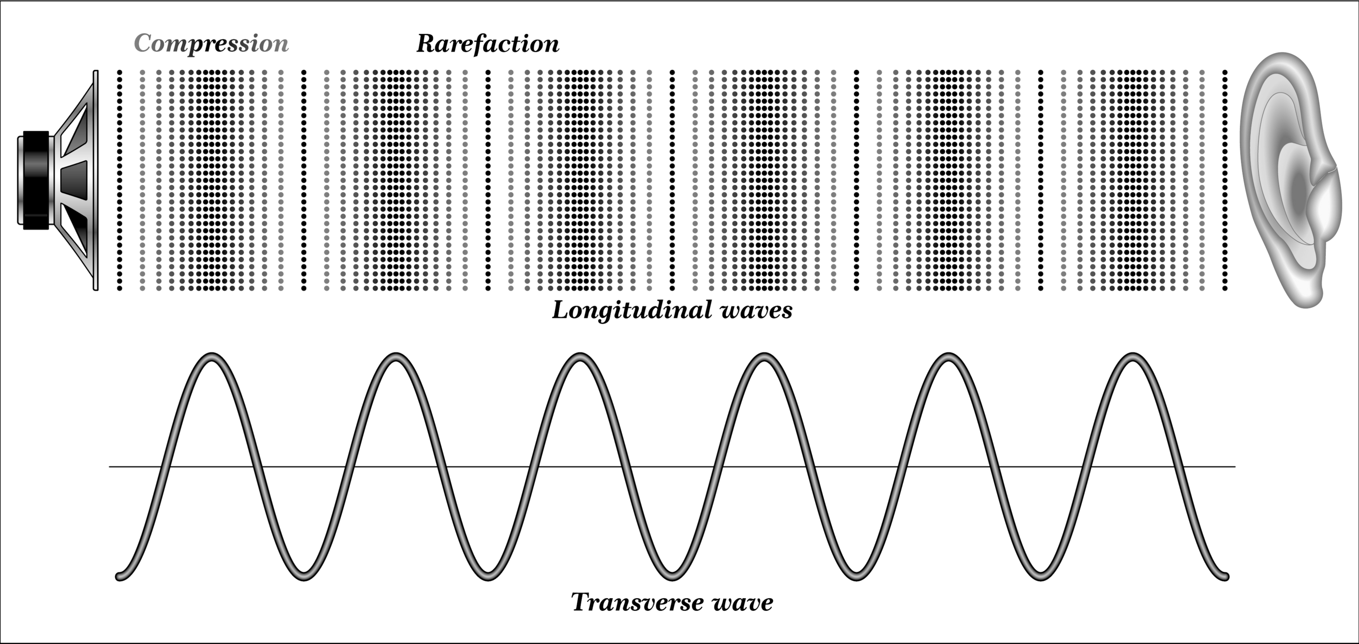
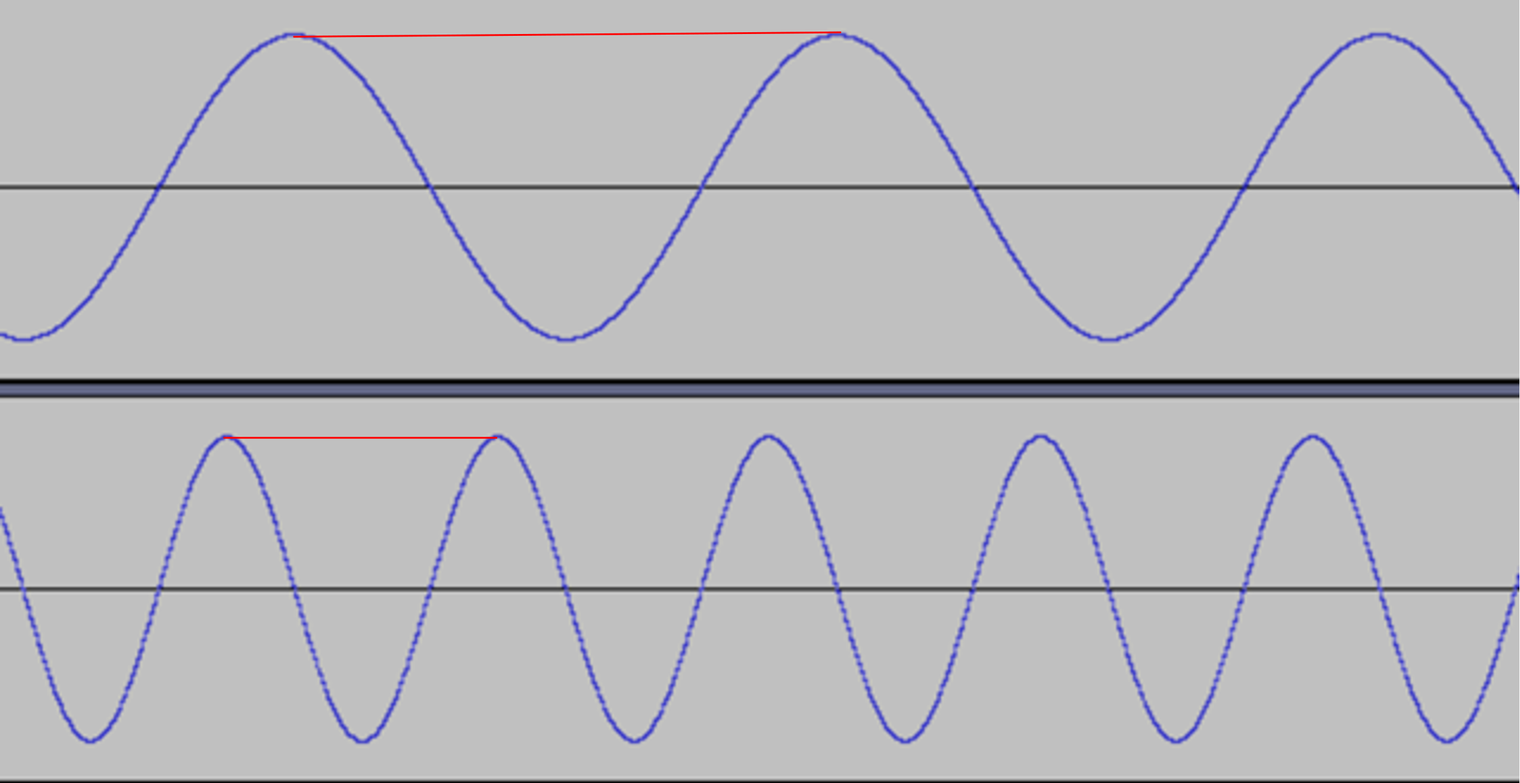
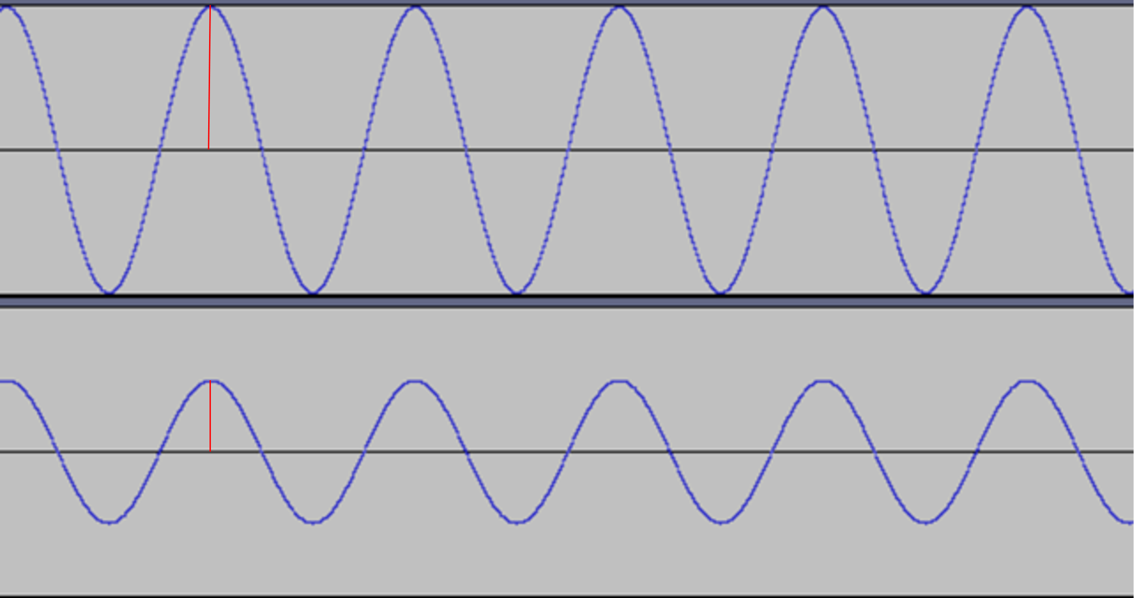

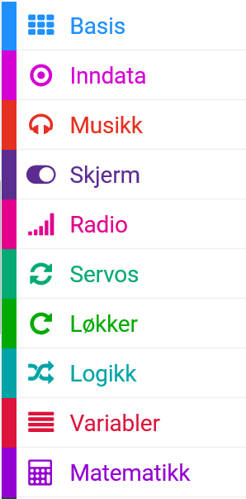
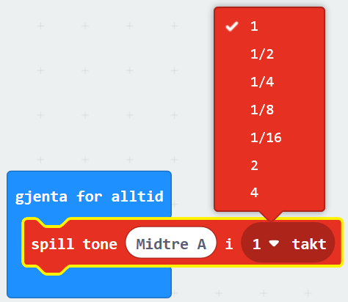
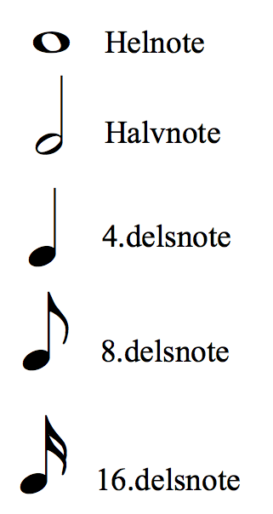


Opplegg 10 - Lyd og lydbølger
Hva er lyd?
Lyd oppstår når luftmolekylene settes i bevegelse, og denne bevegelsen forplanter seg videre. Da vil luftmolekylene bevege seg på en slik måte at det dannes områder med større trykk og områder med mindre trykk. Disse områdene forflytter seg, og fører til at lyden forplanter seg videre. Etter hvert kan de svingende molekylene sette luftmolekylene inni ørene våre i bevegelse, og da vil trommehinna også begynne å svinge på samme måte som skinnet på en tromme. Denne svingningen forplanter seg til de små beina i det indre øret, og det blir sendt signaler til hjernen om disse svingningene. Hjernen oversetter disse signalene til lyd – enten det er fin musikk eller bare støy.
Bølgelengde
Avstanden mellom to bølgetopper. På figuren har den øverste bølgen dobbelt så stor bølgelengde som den nederste. Bølgelengde måles i meter.
Frekvens
Antall svingninger per sekund. Når frekvensen øker blir tonen lysere. Frekvens måles i hertz (Hz).
Amplitude
Avstanden fra likevektsstillingen (nullpunktet) til toppunktet slik det er merket på figuren. Den øverste bølgen har dobbelt så stor amplitude som den nederste bølgen. Volumet på lyden øker når amplituden øker. Amplituden måles i forskjellige enheter alt etter hvilke bølger vi ser på. For lydbølger blir enheten den samme som for lufttrykk (Pascal eller Pa).
_______________________________________________________________________________
Musikk i MakeCode
Denne klossen spiller av en tone i så lang tid som du velger.
For å kunne bruke musikklossene, må du først trykke på musikk i menyen.
Valgene som kommer opp for hvor lenge tonen skal spille, tilsvarer de forskjellige notetypene som vist under.
Da får du tilgang til en rekke klosser som du kan bruke for å komponere din egen melodi og spille den av.
Denne klossen angir tempoet (pulsen) på melodien din.
Denne klossen lager en pause i melodien din.

Slide 2

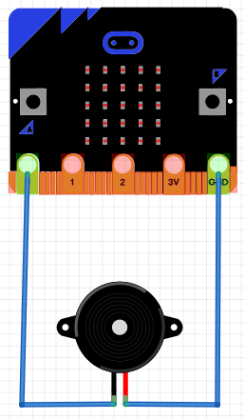
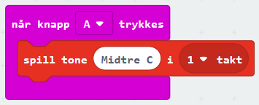

Lag et musikkort
- som spiller av en egenkomponert melodi
Oppgave
Lag et kort som spiller en egenkomponert melodi når det blir åpnet.
Fase 1: Finn informasjon og inspirasjon til et musikkort. Hva slags kort skal det være? Morsdags- eller farsdagskort? Julekort? Gratulerer-med-bursdagen-til-gullfisken-din-kort?
Fase 2: Ha en idémyldring for deg selv. Hvordan vil du at kortet skal se ut? Tegn gjerne en skisse før du begynner å lage det. Hvilke materialer skal du bruke? Kortet skal spille av en melodi, hvordan skal melodien din være?
Fase 3: Tid for å lage kortet og programmere micro:biten slik at den spiller en melodi når du trykker på knappen.
Koble opp micro:bit som vist på figuren.
Hvordan må vi koble om vi vil få tilkoblede LED-pærer til å lyse?
Dette programmet får høyttaleren til å spille C i én takt.
Hvordan kan du få den til å spille en hel melodi?
Fase 4: Test programmet ditt.
Fase 5: Virker det slik det skal? Sjekk gjerne om det er noen andre i klassen som har spennende ideer de har brukt til kortet sitt. Kan du bruke noe av dette til ditt kort?
Fase 6: Hopp gjerne tilbake til tidligere punkt og gjør forandringer for å få et best mulig kort. Gjør gjerne endringer i micro:bit-programmet ditt.
Fase 7: Forklar for en annen i klassen hvordan du gikk fram for å lage kortet ditt.
Ekstraoppgave
Kunne du fått kortet ditt til å spille en kjent melodi?
Søk gjerne opp noteark med melodien på internett.
Lag programmet til micro:biten.
Sjekk om de andre i klassen klarer å gjenkjenne melodien.

